Slide 1
,
ACELERADOR DE VENDAS
Você vende bem paracetamol, dipirona, neosoro, antigripais, antifúngico, aciclovir na sua farmácia? SIM ou NÃO?
Quantas unidades você vende por mês? Quanto você ganha por unidade vendida?
Já imaginou alavancar sua rentabilidade em até R$ 40,00^{[1]} e R$ 17,00^{[2]} reais por unidade vendida e aumentar a imunidade de seus clientes em uma nova estratégia?
Conheça o
Acelerador de
Vendas
MUNEVITAN!
Blend de nutrientes específicos para a imunidade
Reforço para as defesas do organismo
Contribui com ação antioxidante
^{[1]}Para produto com 90 cápsulas. ^{[2]}Para produto kids (240 mL).

Slide 2
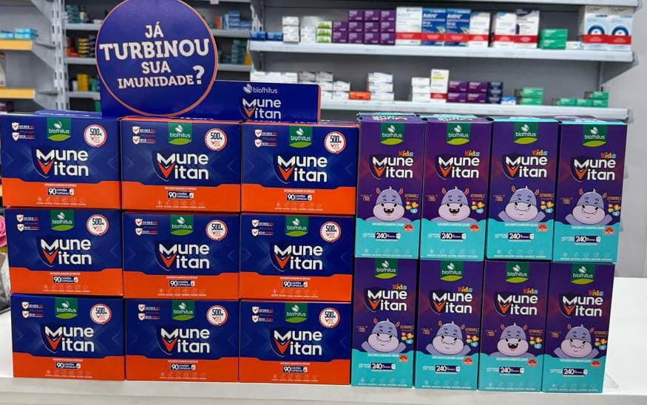
,
ACELERADOR DE VENDAS
Invista em 1 caixa de embarque e ganhe o
KIT NEUROVENDAS + TREINAMENTO
EXPRESS para
alavancar seus resultados!
KIDS 240 mL
90 CÁPSULAS
INVESTIMENTO R$ 17,99
INVESTIMENTO R$ 39,99
Sugestão de venda R$ 39,99
Sugestão de venda R$ 89,99
Sugestão de repasse balconista R$ 5,00
Sugestão de repasse balconista R$ 10,00

Slide 3
,
Acelerador de Vendas
Treinamento Express
Associar com as vendas de: paracetamol,
Dipirona, neosoro, antigripais, antibióticos,
Antifúngicos, aciclovir.
Valor
Sugerido
R$ 39,99
Valor
Sugerido
R$ 89,99
Balconista, utilize as perguntas chave durante o atendimento para identificar as necessidades do cliente e associar ao seu tratamento.
Você já fez um REFORÇO POTENTE para sua imunidade este ano? SIM ou NÃO?
Quer deixar seu organismo MAIS FORTE e DIMINUIR as chances de infecções virais? SIM ou NÃO?
3) Enquanto você trata os sintomas com seu ANTIGRIPAL, ANTIBIÓTICO, ANTIFÚNGICO, PARACETAMOL, ACICLOVIR; você já realizou um tratamento para FORTALECER SEU ORGANISMO e DIMINUIR a recorrência DAS INFECÇÕES? SIM ou NÃO?
Eu tenho o produto MUNEVITAN, que PROMOVE MELHORA e
FORTALECIMENTO do sistema IMUNOLÓGICO de forma natural!

